Slide 1
El Sistema Nacional de Monitoreo de los Bosques: sus funciones M&MRV
Taller de intercambio y capacitación sobre sistemas satelitales de monitoreo forestal para REDD+
Panamá, 2 septiembre 2014
Serena Fortuna
FAO ONU-REDD

Slide 2
Contenido
REDD+ y requisitos CMNUCC
Introducción al Sistema Nacional Monitoreo de los Bosques (SNMB) y a sus funciones de monitoreo, medición, reporte (y verificación)
Ejemplos relevancia SNMB y Sistema Satelital de Monitoreo de la Tierra
Notes:
Mismo: NRE/NR

Slide 3
La linea del tiempo
2005
COP11 (Montreal): Papua New Guinea & Cost Rica ask for a new agenda item called “Reducing Emissions from deforestation”: Launch of a two-year process
2006
COP12 (Nairobi): Agreement on a second workshop
2007
SBSTA26: Consideration of workshop reports & draft decision
COP13 (Bali): Bali Action Plan: Non-Annex I Parties to undertake measurable, reportable & verifiable NAMAs; REDD+ activities introduced; guidance on demonstration activities
REDD+ Disposiciones, Normas y Modalidaddes
Definidas a través de decisiones
2008
COP14 (Poznan): Paving the way for COP15...
2009
SBSTA29: Expert meeting on reference emission levels; draft decision for COP15
COP15 (Copenhagen): Methodological guidance on REDD+ activities, including: national forest monitoring systems required to estimate GHGs from forestry activities
2010
COP16 (Cancun): Cancun Agreements: guidance on implementation of REDD+ activities, including: national forest monitoring systems required to monitor and report on REDD+ activities
2011
COP17 (Durban): Guidance on forest reference emission levels and forest reference levels for REDD+ activities and on systems for providing information on REDD+ safeguards
2012
COP18 (Doha): Work Prog/ on results base finance under the COP to be resumed at COP19 / Coordination of support SBSTA/SBI / initiation of work on non-market approaches and methodological guidance for non-C benefits
2013
COP19 (Warsaw): Warsaw Framework: Guidance completed for FRELs/FRLs, and NFMS; more guidance on SIS and MRV and Drivers / Provisions for result-base finance and coordination of support
Notes:
REDD+ Provisions, Rules and Modalities
Provided through decisions

Slide 4
Los acuerdos de Cancun y REDD+
(decisión1/CP.16 sección C)
REDD+ : reducción de las emisiones debidas a la deforestación y la degradación de los bosques en los países en desarrollo; y la función de la conservación, el manejo sostenible de los bosques y el aumento de las reservas forestales de carbono en los países en desarrollo
“Alienta a las Partes que son países en desarrollo a contribuir a la labor de mitigación en el sector forestal adoptando las siguientes medidas, a su discreción y con arreglo a sus capacidades respectivas y sus circunstancias nacionales
    Reducción de las emisiones debidas a la deforestación
    Reducción de las emisiones debidas a la degradación forestal
    Conservación de las reservas forestales de carbono
    Gestión sostenible de los bosques
    Incremento de las reservas forestales de carbono”

Slide 5
Requisitos de la CMNUCC para REDD+
A los países que están voluntariamente interesados en poner en marchas actividades REDD+ se solicitan:
Estrategia nacional o plan de acción nacional REDD+
Niveles de Referencia de Emisiones y Niveles de Referencia
Sistema Nacional de Monitoreo de los Bosques
Sistema para informar como se están tomando en cuenta las salvaguardas REDD+

Slide 6
Decisiones relativas a los cuatro elementos de REDD+
Estrategia nacional o plan de acción
SNMB
SIS
(salvaguardas)
Niveles de referencia
1/CP.16
15/CP.19
4/CP.15
11/CP.19
12/CP.17
12/CP.19
4/CP.15
12/CP.17
13/CP.19
+ Annex

Slide 7
Orientaciones metodologicas
Normas y modalidades: SNMB
[1/CP.16, para 71(c)]
A robust and transparent national forest monitoring system ….. with, if appropriate, subnational monitoring and reporting as an interim measure, ….. national circumstances, ….decision 4/CP.15, and with any further elaboration of those provisions agreed by the COP
Decision 11/CP.19*
Modalities for national forest monitoring systems
(sub-national NFMS as an interim measure)
The NFMS …should
Take into account guidance in Decision 4/CP.15
Be guided by the most recent IPCC guidance and guidelines, as adopted or encouraged by the Conference of the Parties, as appropriate
Provide data and information that are transparent, consistent over time, and are suitable for measuring, reporting and verifying anthropogenic forest-related emissions by sources and removals by sinks, forest carbon stocks, and forest carbon stock and forest-area changes resulting from the implementation REDD+ activities
Consistent with guidance on MRV of NAMAs by developing country Parties agreed by the COP
Build upon existing systems, as appropriate
Enable the assessment of different types of forest in the country, including natural forest, as defined by the Party
Be flexible and allow for improvement
Reflect, as appropriate, the REDD+ phased approach
may provide relevant information for national SIS
NFMS
…according to national circumstances and capabilities, robust and transparent NFMS that:
Use a combination of remote sensing and ground-based forest carbon inventory approaches
Provide estimates that are transparent, consistent, as far as possible accurate, and that reduce uncertainties
Are transparent and their results are available and suitable for review as agreed by COP
Encourages the development of guidance for effective engagement of IPs and local communities in monitoring and reporting
Decision 4/CP.15
General methodological guidance pre Cancun Agreements

Slide 8
Sistemas Nacionales de Monitoreo de los Bosques: funciones M&MRV
  Dec. 4/CP15. pide a las partes:
    Función de monitoreo: necesidad de contar con información periódica sobre resultados obtenidos a través de las medidas y políticas nacionales
    Función de Medición, Reporte, (y Verificación): estimaciones y reportes internacionales de las emisiones y absorciones forestales (proveer datos que sean medibles, reportables y verificables)
  Principalmente una herramienta de uso nacional para monitorear bosques, incluyendo REDD+
  Dec. 11/CP19. Debería permitir la evaluación de diferentes tipos de bosque, incluyendo bosques naturales.
Notes:
Sistemas Nacionales de Monitoreo de Bosque & enlaces con SIS / registros (3 slides)

Slide 9
Sistemas Nacionales de Monitoreo de los Bosques (sigue)
Para cumplir con los requisitos REDD+, debería de:
Evaluar de manera transparente los resultados de las actividades nacionales REDD+, incluyendo actividades de demostración, y de políticas y medidas nacionales REDD+ ;
Considerar las capacidades nacionales y la soberanía del país;
Proporcionar datos e información para reportes/comunicaciones y para informes bienales de actualización ante la CMNUCC (LULUCF/AFOLU)
Mantener enlace entre las evaluaciones históricas y las evaluaciones actuales/futuras, permitiendo contar con coherencia/consistencia en los datos e información
Ser el punto de partida para la construcción de niveles de referencia (y demonstrar la coherencia/consistencia entre los NR y SNMB – y los IGEI)
Puede:
Dar confianza que los resultados han sido alcanzados y facilitar el camino para obtener incentivos positivos basados en el desempeño
Apoyar en la identificación de las causas de deforestación
Desarrollarse en fases (stepwise approach)
Notes:
SNMB:
Entre otras cosas el SNMB es el pilar para el monitoreo de carbono y para las comunicaciones nacionales a la CMNUCC , es un punto de partida para la construcción de niveles de referencia; el país tiene que demonstrar coherencia entre su SNMB (pilar de monitoreo de carbono) y sus niveles de referencia.
El SNMB provee apoyo a la implementación nacional y sub-nacional de sistemas de distribución de beneficios y a la formulación de politicas

Slide 10
Las tres fases de REDD+ y el SNMB
Estr. Nac/Plan de Acción
SNMB
SIS
NRE/NR
FASE 1 (preparación)
Fort. Capac., prep. Estr./PA,
Idt. Med,Pol,acciones,
Sel. pilares SNMB y pruebas me.
Estr. Nac/Plan de Acción
SSNMB
SIS
(S)- NRE/NR
FASE 2 (pilotaje)
Implement. E/PA, Med,pol, acci,
Actividades de demonstr.
(incl. pagos por resultados)
SSNMB
(S) NRE/NR
Ls
Estr. Nac/Plan de Acción
SIS
(s)NRE/NR
Estr. Nac/Plan de Acción
SSNMB
SIS
FASE 3 (implementación)
Implementación completa
Pagos por resultados
Estr. Nac/Plan de Acción
SNMB
SIS
NRE/NR
Notes:
No es necesario esperar obtener los insumos técnicos óptimos para empezar el desarrollo de las estrategias nacionales o planes de acción pero si se necesitan insumos técnicos de base en el proceso REDD+
FASE1:
Elaboración de estrategias o planes de acción (y selección actividades REDD+)
Identificación de necesidades y fomento de capacitación
Selección de pilares del SNMB y prueba de metodologías
FASE2
Implementación de actividades y planes de demonstración/pilotaje (nacional o sub-nacional)
Función de monitoreo del SNMB operacional
Fomento de capacidades
FASE 3
Implementación de políticas y medidas (nivel nacional)
Función de monitoreo a operacional a nivel de territorio nacional (evitar “fugas”) y allanar el camino a posibles incentivos positivos basados en los resultados

Slide 11
Las tres fases de REDD+ y el SNMB
Estr. Nac/Plan de Acción
SNMB
SIS
NRE/NR
FASE 1 (preparación)
Fort. Capac., prep. Estr./PA,
Idt. Med,Pol,acciones,
Sel. pilares SNMB y pruebas me.
Estr. Nac/Plan de Acción
SSNMB
SIS
(S)- NRE/NR
Platforma WEB
CENTRO DE INFORMACIÓN
(inluyendo entidades encargadas)
Platforma WEB
CENTRO DE INFORMACIÓN
(inluyendo entidades encargadas)
FASE 2 (pilotaje)
Implement. E/PA, Med,pol, acci,
Actividades de demonstr.
(incl. pagos por resultados
Evaluación
Anexo del
BURs
SSNMB
(S) NRE/NR
Ls
Com nacional.
Evaluación técnica NRE/NR
Estr. Nac/Plan de Acción
SIS
(s)NRE/NR
Estr. Nac/Plan de Acción
SSNMB
SIS
FASE 3 (implementación)
Implementación completa
Pagos por resultados
Estr. Nac/Plan de Acción
SNMB
SIS
NRE/NR
Pagos BASADOS EN LOS RESULTADOS
Notes:
No es necesario esperar obtener los insumos técnicos óptimos para empezar el desarrollo de las estrategias nacionales o planes de acción pero si se necesitan insumos técnicos de base en el proceso REDD+
FASE1:
Elaboración de estrategias o planes de acción (y selección actividades REDD+)
Identificación de necesidades y fomento de capacitación
Selección de pilares del SNMB y prueba de metodologías
FASE2
Implementación de actividades y planes de demonstración/pilotaje (nacional o sub-nacional)
Función de monitoreo del SNMB operacional
Fomento de capacidades
FASE 3
Implementación de políticas y medidas (nivel nacional)
Función de monitoreo a operacional a nivel de territorio nacional (evitar “fugas”) y allanar el camino a posibles incentivos positivos basados en los resultados

Slide 12
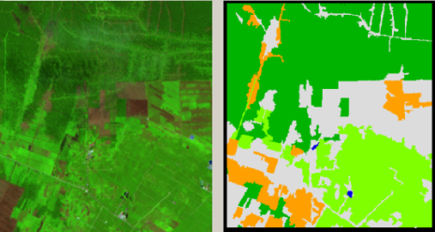
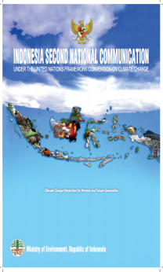

2005
SISTEMA NACIONAL DE MONITOREO DE LOS BOSQUES
(SNMB)
MONITOREO
MR(V)
Sistema Satelital de Monitoreo de la Tierra
Sistema Satelital de Monitoreo de la Tierra
Datos de actividad
Sensores Remotos
“M”
x
Plataforma diseminación web
Inventario Nacional Forestal
Factores de emisión
Ejemplos de herramientas
Registro de actividades REDD+
Monitoreo Comunitario
Inventario de GEIs…
=
Inventario de GEIs
Monitoreo forestal tradicional
Estimación de emisiones
“R”
LULUCF Inventory
UNFCCC
“V”
CMNUCC
Revisión de Expertos
Inventory compilation QA/QC
Emission Inventory Database
Notes:
Identificación de donde están ocurriendo los cambios y relativa cuantificación (deforestación)
Degradación: muestreos de campo, proxies, sistema satelital (metodos en evaluación)
Contribución a identificación de por qué están ocurriendo los cambios (sobre todo deforestación)
Plataforma de diseminación web:
Herramienta de difusión de la información
(M&MRV en el contexto de las actividades REDD+)
Software gratuito y de acceso libre
Desarrollado por equipos de programación en FAO (con el apoyo de GeoSolutions)
Implementación y capacitación para mantenimiento en el país

Slide 13
SISTEMA NACIONAL DE MONITOREO DE LOS BOSQUES
(SNMB)
MONITOREO
Plataforma diseminación web
Ejemplos de herramientas
Registro de actividades REDD+
Notes:
Plataforma de diseminación web:
Herramienta de difusión de la información
(M&MRV en el contexto de las actividades REDD+)
Software gratuito y de acceso libre
Desarrollado por equipos de programación en FAO (con el apoyo de GeoSolutions)
Implementación y capacitación para mantenimiento en el país

Slide 14
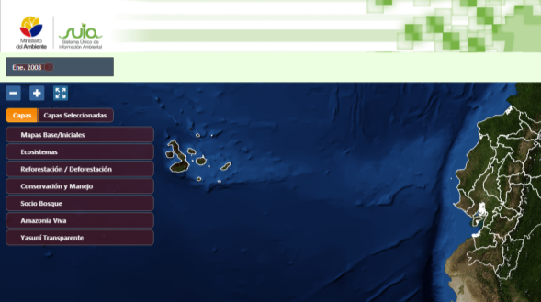
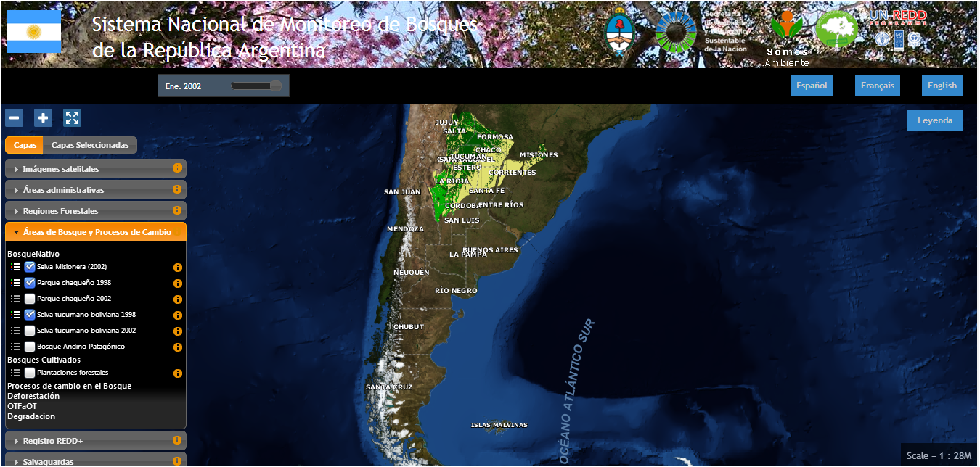
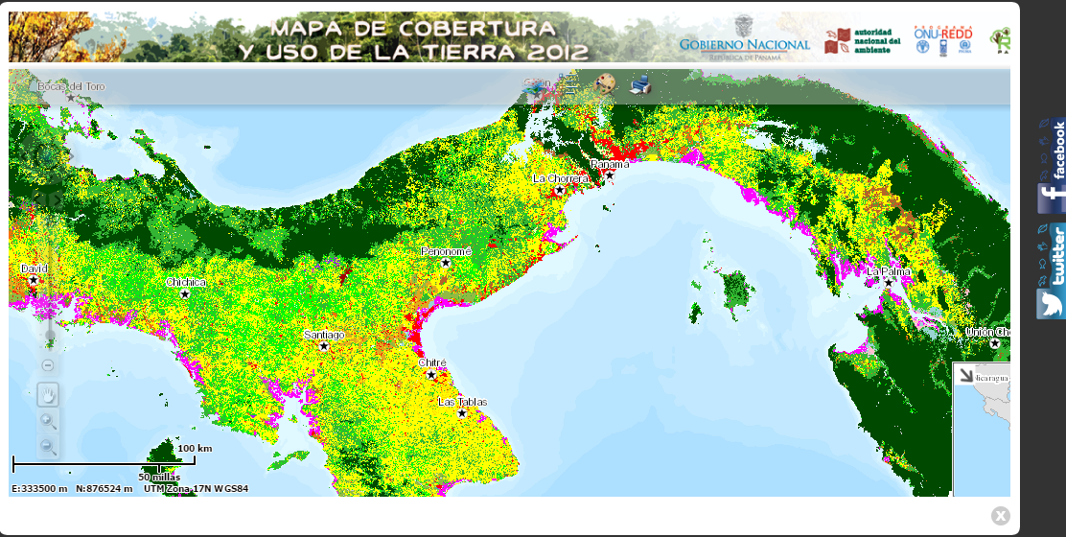
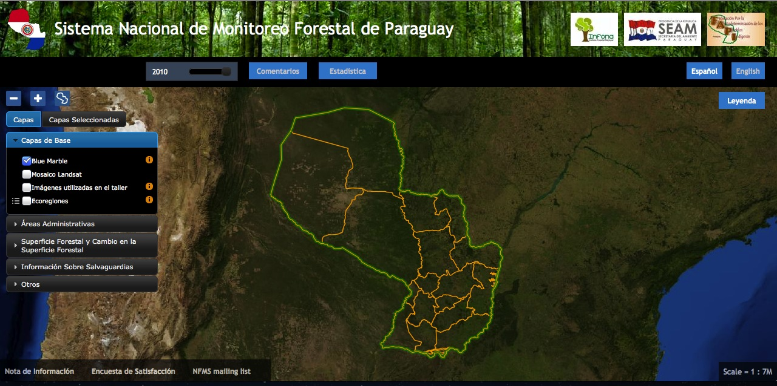
Plataforma de diseminación web
Herramienta de diseminación de la información y de proyectos (M&MRV actividades REDD+, cobertura, series temporales, otra información relevante)
Se sugiere:
  estén basadas en estructuras y capacidades nacionales
  Software gratuito y de acceso libre
  Posibilidad de retroalimentación publica
http://nfms4redd.org/

Slide 15
Ejemplos relevancia del SNMB y SSMT
Sistema Satelital de Monitoreo de la Tierra:
  Información espacialmente explicita y cobertura temporal frecuente
  Cubre grandes y posiblemente remotas areas del país
  Ayuda a medir cambios en las áreas forestales / otros usos de la tierra
  Ayuda a evaluar tasas históricas de cambios
  Alerta temprana: ayuda en la respuesta rápida de control y fiscalización
Notes:
(“No podemos hablar de mitigación si no tenemos una metrica adecuada”, L.F. Arauz Cavallini, Min. de Ag. y Gan., Costa Rica, 21 julio 2014)
Identificación de donde están ocurriendo los cambios y relativa cuantificación (deforestación)
Degradación: muestreos de campo, proxies, sistema satelital (metodos en evaluación)
Contribución a identificación de por qué están ocurriendo los cambios (sobre todo deforestación)

Slide 16
Ejemplos relevancia del SNMB y SSMT (sigue)
Sistema Nacional de Monitoreo de los Bosques
  Monitoreo nacional de los bosques (uso domestico);
  Pilar para el monitoreo del carbono forestal, insumos para reportes a la CMNUCC; evitar la doble contabilidad;
  Punto de partida de construcción de niveles de referencia (importancia consistencia datos SSMT, I-GEI, SNMB) ;
  Identificar donde están ocurriendo los cambios y apoyar a identificar el por qué (insumo para identificación factores impulsores de la deforestación y la degradación)
  Proporcionar (algunos) datos para los Sistemas de Información de Salvaguardas (SIS);
  Proveer insumos técnicos para informar la toma de decisiones, la formulación de politicas, medidas y la preparación de las estrategias nacionales o planes de acción REDD+
  Demonstrar el desempeño de la estrategia o plan de acción REDD+
Notes:
(“No podemos hablar de mitigación si no tenemos una metrica adecuada”, L.F. Arauz Cavallini, Min. de Ag. y Gan., Costa Rica, 21 julio 2014)
Identificación de donde están ocurriendo los cambios y relativa cuantificación (deforestación)
Degradación: muestreos de campo, proxies, sistema satelital (metodos en evaluación)
Contribución a identificación de por qué están ocurriendo los cambios (sobre todo deforestación)

Slide 17
Muchas gracias por la atención!
Para mayor información :
Programa ONU-REDD: www.un-redd.org
Sistema Nacional de Monitoreo de los Bosques http://www.unredd.net/index.php?option=com_docman&task=doc_download&gid=11053&Itemid=53
Contactos FAO ONU-REDD Latino América: Serena.fortuna@fao.org & Catherine.Bodart@fao.org
Notes:
Enlaces útiles
www.un-redd.org
http://nfms4redd.org/
http://www.unredd.net/index.php?option=com_docman&task=doc_download&gid=11053&Itemid=53

